Slide 2
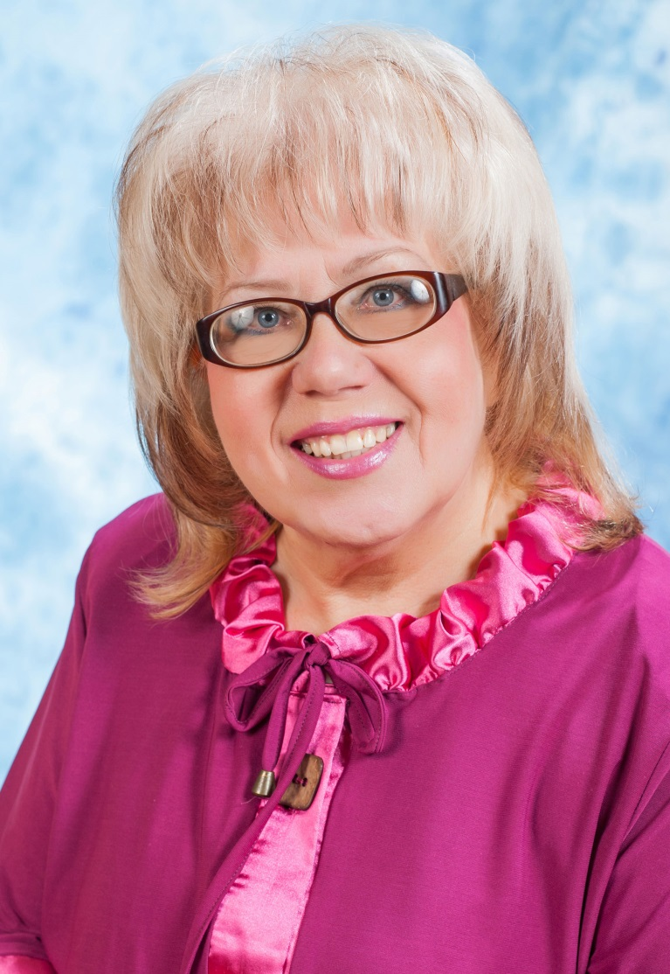
МОУ СОШ №37
Кондратьева Лидия Николаевна
Воспитатель Группы продленного дня
Высшей категории

Slide 3
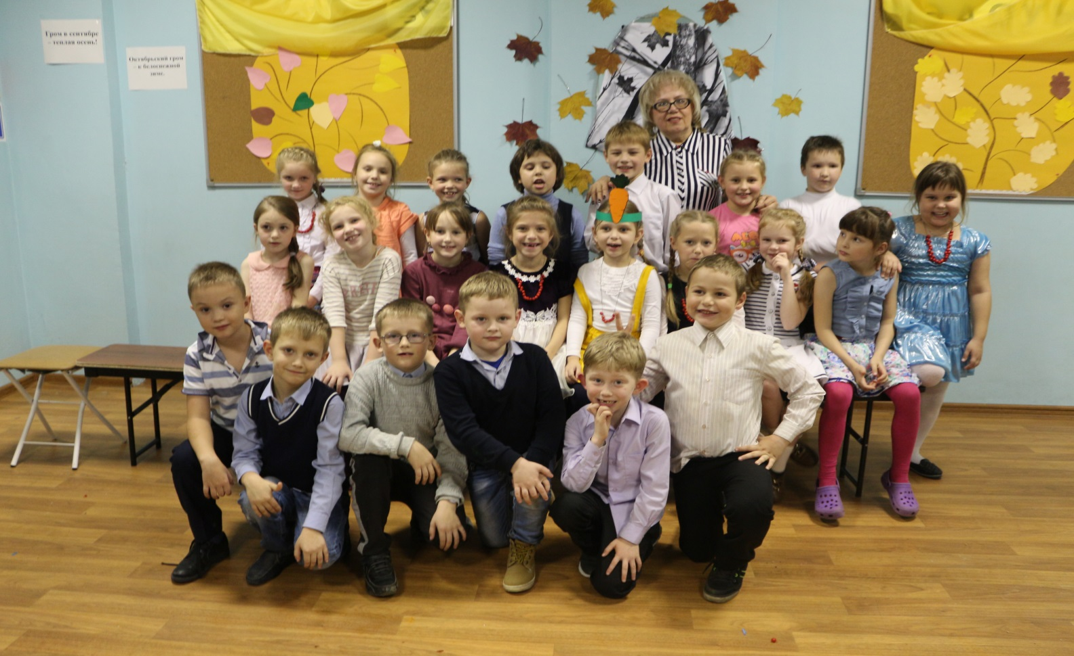
Группа продленного дня призвана обеспечить единство урочной и внеурочной деятельности учащихся, способствовать укреплению их здоровья, обеспечивать высокий уровень работоспособности, хорошее физическое и нравственно-эстетическое самочувствие детей. Задача воспитателя группы продленного дня заключается не только в том, чтобы занять ребенка игрой, заполнить его свободное время, но и организовать мероприятия, которые были бы интересны и полезны младшему школьнику, способствовали его интеллектуальному и физическому развитию, обогащали его эмоционально.

Slide 4
Учебно-воспитательная работа в группе продлённого дня включает два вида деятельности, которые тесно связаны между собой: самостоятельную деятельность ребёнка и деятельность, которую полностью организует и проводит педагог.

Slide 5
Свободное время учащихся воспитатель организует так, чтобы оно было активным. Досуг может быть индивидуальным и коллективным. Ученики сами выбирают вид отдыха: чтение, спортивные или настольные игры, просмотр телепередач, сюжетные игры и т. д.

Slide 6
Мероприятия и занятия, позволяющие воспитателю воздействовать на общее развитие детей, - это спортивные часы, часы физического труда, клубные занятия. В группе продленного дня сложилась определенная система развивающих занятий: экскурсии, прогулки, игровые, спортивные и трудовые занятия, занятия по изучению правил поведения, читательские и музыкальные занятия и пр.

Slide 7
Воспитатель планирует работу так, чтобы, начиная с первого класса, дети постепенно переходили от более простых к более сложным видам деятельности.

Slide 8
Младший школьный возраст – оптимальный период наиболее активного обучения социальному поведению, искусству общения, усвоения коммуникативных умений, способов разрешения социальных ситуаций.

